Slide 1

Всероссийский конкурсный отбор проектов
«Женщины за здоровое общество»
«Пространство PsyPro: душевные диалоги»
Республика Саха (Якутия)
Номинация:
Ментальное здоровье

Slide 2
Актуальность проекта
Проект направлен на психологическую адаптацию участников (ветеранов) Специальной Военной Операции и психологическую поддержку членов семей участников-военнослужащих СВО (родителей, жён, детей и родственников), проживающих на территории Республики Саха (Якутия) и, в первую очередь, в Арктических районах.
1.
После окончания СВО, вернувшийся участник (ветеран) в мирную жизнь, проходит ресоциализацию и адаптацию. Под воздействием сильного боевого стресса и возможного формирования посттравматического стрессового расстройства психики, происходят временные или постоянные изменения и нарушения в социальной адаптации личности.
2.
Семья и сам ветеран боевых действий выступают главным фактором успешной ресоциализации и адаптации, постепенного снижения эмоционального стресса, формирования осознания и понимания, что стрессовое расстройство являются не слабостью человека, а естественной (природной) реакцией любого человека на экстремальный опыт, совместного обращения к профессиональной помощи специалистов.

Slide 3


3.
Психологи, эксперты указывают на необходимость комплексного подхода для успешной адаптации: укрепления и согласованности целей семьи, друзей и общественной деятельности, выстраивания конструктивной системы коммуникации, формирования новых жизненных смыслов, обеспечения занятости и др.
4.
В Якутии традиционно семья представлена многопоколенно, жизнь в малокомплектных селах характеризуется тесными родственными связями. Все члены семьи участников СВО нуждаются в психологической поддержке, в особенности в тех семьях, где произошла долгая разлука, последствия тяжелого ранения или потеря родного человека.
5.
Психоэмоциональное состояние жен, матерей на фоне постоянной тревоги, стресса имеет непосредственное влияние на детей, что не может сказываться на психологическом благополучии и развитии ребенка, также у многих женщин развивается чувство страха перед сложностью восстановления привычного ритма семьи после трагической потери супруга или возвращения главы семьи, ставшего инвалидом после тяжелого ранения. Поэтому женщин и членов семьи надо подготовить к предстоящим изменениям в их семейной жизни, и это касается не только бытовых семейных вопросов, но и профессиональной деятельности, трудовой занятости супругов, братьев и отцов.

Slide 4
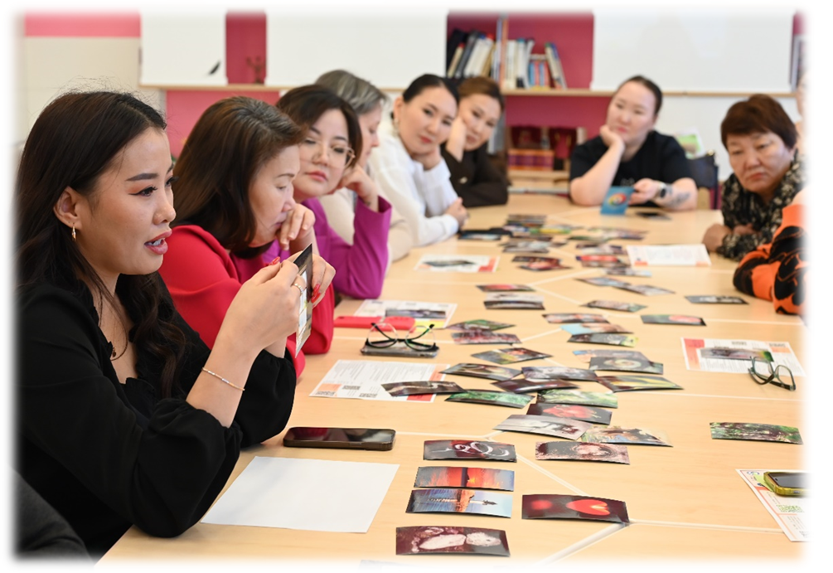
Целевая аудитория
Женщины – жены, дети (в возрасте 5-18 лет), матери, вдовы, расширенная семья (группа родственников) и близкое социальное окружение семьи участников СВО Арктических улусов Республики Саха (Якутия), ветераны боевых действий.

Slide 5
Активный проект
Психодиагностический этап реализован с сентября 2024 г. На данном этапе проведены замеры для оценки психоэмоционального состояния участников проекта. Использованы психологические методики: выявление уровня тревожности; копинг-стратегии личности.
Практический этап – сентябрь 2024 г. – март 2025 г. Проведены выездные тематические психологические тренинги с применением психосоциальных технологий в Момском и Хангаласском районах РС (Я):
«Я умею управлять своими эмоциями» - с целью профилактики стресса и психоэмоционального напряжения, обучения навыкам саморегуляции. Использованы психотехники саморегуляции, дыхательные техники из современных направлений психотерапии.
«Техника активного слушания в общении» - развитие эффективной коммуникации в семье, в отношениях родитель-ребенок с использованием интерактивных методов.
«Фото-Арт-терапия в анализе “Я” – родителя и ребенка» - психологический практикум самопознания детско-родительских отношений, исследования установок на воспитание и анализ роли родителя. Практикум предполагал использование современных направлений арт-терапии - фотографии, рисунок.
«Плассотерапия, глинотерапия» - в процессе совместной работы с природным материалом – глиной и кинетическим песком, участники активизируют ресурсы психики, увидят свою позицию в семейной системе коммуникаций и смогут выработать эффективные паттерны взаимодействия.
Этап индивидуальной помощи – сентябрь 2024 г. – март 2025 г. Индивидуальные психологические консультации для целевой аудитории.

Slide 6
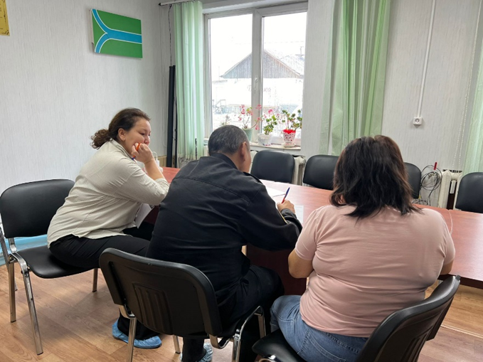
Цели и задачи проекта
Задачи:
Вовлечение участников СВО, членов их семей к психологическим услугам и формирование у населения культуры обращения к специалистам помогающих профессий;
Оказание кризисной консультативной психологической помощи участникам СВО и членам их семей по преодолению деструктивного психологического состояния;
Содействие в формировании и развитии конструктивных копинг-стратегий в ситуации стресса в Арктических и Центральных улусах Якутии путем выработки рекомендаций участникам проекта.
Цель:
Психологическая поддержка семей участников СВО, проживающих в Республике Саха (Якутия).
1.
2.
3.

Slide 7
«Пространство PsyPro: душевные диалоги»
Проект «Пространство PsyPro: душевные диалоги» направлен, прежде всего, на психологическую поддержку членов семей участников Специальной Военной Операции – жен, матерей, детей и родственников защитников Отечества, проживающие на территории Арктики Республики Саха (Якутия).
Арктические территории Республики Саха (Якутия) представляют зону с уникальными вызовами. Географическая отдаленность и сложные транспортные маршруты, суровый климат создают трудности в обеспечении доступной помощи помогающих специалистов – психологов, психотерапевтов и др.
Реализация проекта будет способствовать поддержке женщин и улучшению психологического здоровья населения.
Участники смогут обрести навыки по снятию психоэмоционального напряжения, обучиться техникам самопомощи в ситуации острого стресса, активизируют внутренние ресурсы психики для поддержания психологического благополучия семьи.

Slide 8
«Пространство PsyPro: душевные диалоги»
Проект включает проведение тематических психологических тренингов для женщин и семей участников СВО, организацию психологических консультаций, а также психодиагностические замеры психоэмоционального состояния участников проекта «до» и «после» проведения работ.
Проект будет осуществлен психологами Центра психологической помощи СВФУ с использованием психосоциальных технологий – арт-терапия, глинотерапия, психологический тренинг, дыхательные техники саморегуляции. Психодиагностические замеры позволят проекту оценить копинг-стратегии (совладающее поведение) в стрессовых ситуациях среди населения Арктики для распространения опыта проекта в других районах Республики Саха (Якутия).
Проект «Пространство PsyPro: душевные диалоги» помогает восстановлению и поддержке психологического и эмоционального состояния матерей, жен и детей добровольцев и военнослужащих, содействует адаптации в актуальной ситуации, происходящей с конкретной семьёй.

Slide 9
«Пространство PsyPro: душевные диалоги»
Проект «Пространство PsyPro: душевные диалоги» включает системную психологическую работу для женщин и семей участников СВО.
Координацию проекта осуществляет РОД постоянно действующий открытый форум женщин Республики Саха (Якутия) «Подруги – Дьүөгэлэр» в лице председателя Михайловой Е.И., академика РАО, д.п.н., к.пс.н., президент ФГАОУ ВО СВФУ им. М.К. Аммосова;
Реализацию проекта осуществляют психологи Центра Психологической Помощи
ФГАОУ ВО «Северо-Восточный Федеральный Университет имени М.К. Аммосова» - руководитель Иванова Е.Е.;
Супервизию психологов осуществляет Якутское отделение Российского Психологического Общества в лице руководителя Мельниковой Н.М., к.пс.н.
Последовательность:
1 этап - Психодиагностический. На данном этапе будет проведен замер для оценки психоэмоционального состояния участников проекта
2 этап - Практический. На данном этапе планируется проведение на местах тематических психологических тренингов с применением психосоциальных технологий
3 этап - Индивидуальной помощи. Индивидуальные психологические консультации для семей участников СВО.

Slide 10
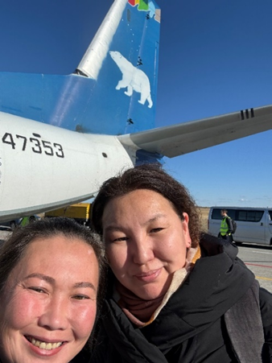
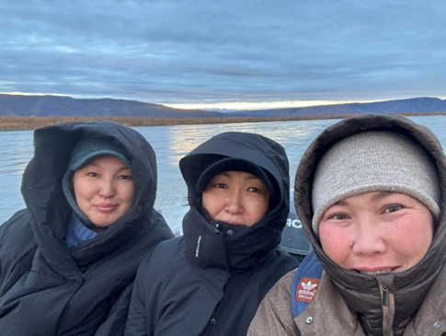
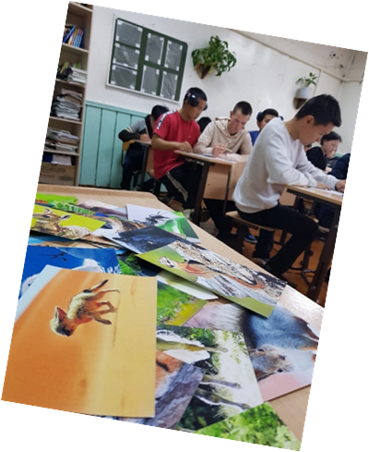
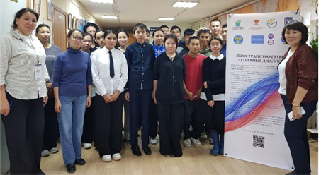
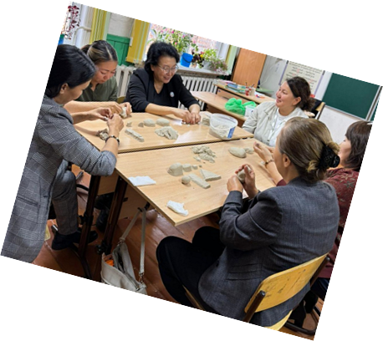
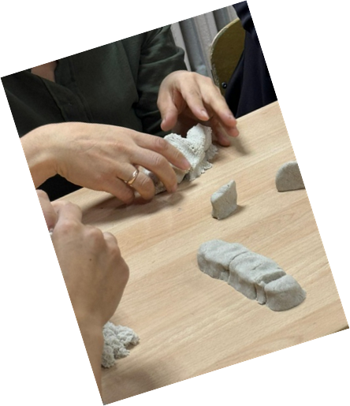

«Пространство PsyPro: душевные диалоги»
Полет на АН-24 из г. Якутска до
с. Хонуу – 2,5 ч.
Транспортная артерия Момского района – р. Индигирка, работали в
н.п. Кулун-Елбут, п. Буор-Сысыы,
п. Соболоох, с. Хонуу
Моменты с групповых и индивидуальных работ

Slide 11
Основные результаты проекта
Матери участников СВО - стабилизация психоэмоционального состояния в ситуации утраты, снижение патологизации горя, актуализация личностных ресурсов по преодолению тяжелой жизненной ситуации, укрепление внутрисемейных ресурсов, психологическое благополучие семьи.
Жены - снятие психоэмоционального напряжения, укрепление внутренних ресурсов, гармонизация отношений в семье, принятие индивидуальности своего ребенка, развитие эмоционального интеллекта и навыков психоэмоциональной саморегуляции, готовность к изменению установок и стереотипов в отношении семейного уклада.
Дети – психоэмоциональное отреагирование стрессовых ситуаций, психологическая помощь в понимании и проживании сложных ситуаций, снижение уровня тревоги и напряжения, содействие личностному росту.
Вдовы – психологическая поддержка в переживании утраты, снижение патологизации горя, актуализация личностных ресурсов по преодолению тяжелой жизненной ситуации, укрепление внутрисемейных ресурсов, психологическое благополучие семьи.
Участники, вернувшиеся из зоны СВО - ожидается снижение проявлений острого боевого стресса, симптомов ПТСР, помощь в ресоциализации.
Расширенная семья и близкое окружение семей участников СВО – психологическое просвещение и повышение культуры обращения к помогающим специалистам, осознание важности участия и вклада каждого в адаптации и ресоциализации участника, вернувшегося из зоны СВО, рекомендации по навыкам конструктивных копинг-стратегий (совладающего поведения).

Slide 12
«Пространство PsyPro: душевные диалоги»
Предполагается дальнейшая реализация проекта на базе Центра Психологической помощи ФГАОУ ВО Северо-Восточный Федеральный Университет имени М.К. Аммосова для других Арктических районов Республики Саха (Якутия).
На сегодняшний момент проект «Пространство PsyPro: душевные диалоги» будет также включать профилактическую медицину. Проект «Три возраста женщины: вопросы женского здоровья» кафедры «Организация здравоохранения и профилактическая медицина» Медицинского Института ФГАОУ ВО СВФУ им. М .К. Аммосова.
https://yakutiamedia.ru/news/1838910/
https://www.s-vfu.ru/news/detail.php?SECTION_ID=16&ELEMENT_ID=246127
https://yakutia.mk.ru/social/2024/09/06/centr-psikhologicheskoy-pomoshhi-svfu-budet-okazyvat-pomoshh-semyam-uchastnikov-svo.html
https://podrugi-ykt.ru/nachalis-konsultacii-i-treningi-dlja-semej-uchastnikov-svo/
https://podrugi-ykt.ru/prodolzhaetsja-rabota-proekta-prostranstvo-psypro-dushevnye-dialogi/
https://youtu.be/2fJzaBuaMm4?si=TAWtO0Bytp2A_DdB
https://vk.com/podrugiyakutii?w=wall-58797277_444
https://t.me/ysiaru/67483
https://vk.com/wall-58797277_459
На данный момент в проекте приняли участие – 394 человека из двух районов Республики Саха (МР Момский, МР Хангаласский). Ожидаемые показатели благополучателей – 1000 человек из Арктических районов Республики Саха (Якутия).

Slide 13
«Пространство PsyPro: душевные диалоги»
https://podrugi-ykt.ru/
Сайт открытого форума женщин Республики Саха (Якутия) «Подруги-Дьүөгэлэр» – одна из больших пространств информационного освещения женщин всех возрастов. Включает 1000 посещений за месяц.
https://www.s-vfu.ru/
Сайт университета – одна из больших пространств информационного освещения. Включает около 500 000 просмотров за месяц.
https://nvk-online.ru/new/
НВК «Саха» является единственной региональной телерадиокомпанией Республики Саха (Якутия). Охват телевизионной аудитории составляет 99,7 %, радиоаудитории 99,2% населения Республики Саха (Якутия).

Slide 14
«Пространство PsyPro: душевные диалоги»
Собственный интеллектуальный вклад открытого форума женщин Республики Саха (Якутия) «Подруги-Дьүөгэлэр”.
- «Пространство PsyPro: душевные диалоги»
будет реализован Центром психологической помощи
ФГАОУ ВО Северо-Восточный Федеральный Университет им. М.К. Аммосова
2. Перспективное развитие – дополнительный проект «Три возраста женщины: вопросы женского здоровья»
будет реализован кафедрой «Организация здравоохранения и профилактическая медицина» Медицинского Института ФГАОУ ВО Северо-Восточный Федеральный Университет имени М.К. Аммосова
Темы:
«Укрепление детского здоровья» - учебный фильм «Когда девочка взрослеет»;
«Немедикаментозные методы восстановления человека»;
«Дефицит железа и профилактика анемии»;
«Сбалансированное питание современного человека. Питание женщин в 40+, 50+, 60+»;
«Какое влияние на мозг оказывает менопауза? Управление менопаузой»;
«Дефицит витамина Д».
2. Проект «Пространство PsyPro: душевные диалоги» стал победителем гранта Главы Республики Саха (Якутия) в 2024 г.
3. Предполагается дальнейшее финансирование за счет будущих партнеров.

Slide 15
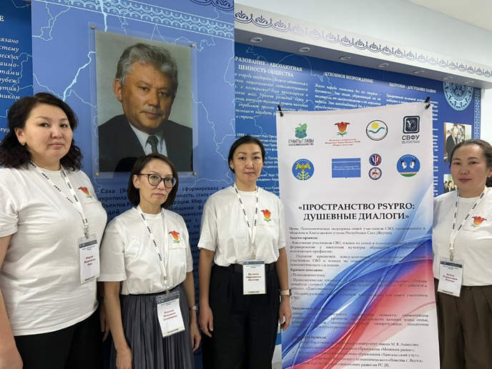
«Пространство PsyPro: душевные диалоги»
Иванова Евгения Ефремовна –
руководитель Центра психологической помощи
ФГАОУ ВО СВФУ им. М.К. Аммосова, психолог.
Российская Федерация, Республика Саха (Якутия), г. Якутск, 1980 г.р., победитель Гранта Главы Республики Саха (Якутия)-2024г.,
интересы-общество, семья, женщины, лидерство, здоровье.
Лотова Злата Романовна –
ведущий психолог Центра психологической помощи
ФГАОУ ВО СВФУ им. М.К. Аммосова, клинический психолог.
Российская Федерация, Республика Саха (Якутия), г. Якутск, 1985 г.р., победитель Гранта Главы Республики Саха (Якутия)-2024г.,
интересы – психология, туризм, молодежь.
Ним Мария Ивановна –
ведущий психолог Центра психологической помощи
ФГАОУ ВО СВФУ им. М.К. Аммосова, глинотерапевт.
Российская Федерация, Республика Саха (Якутия), г. Якутск, 1981 г.р., победитель Гранта Главы Республики Саха (Якутия)-2024г.,
интересы – арт-терапия, семья, дети, творчество.
Саввинова Ксения Петровна -
ведущий психолог Центра психологической помощи
ФГАОУ ВО СВФУ им. М.К. Аммосова, арт-терапевт.
Российская Федерация, Республика Саха (Якутия), г. Якутск, 1978 г.р., победитель Гранта Главы Республики Саха (Якутия)-2024г., интересы – арт-терапия, литература, искусство.

Slide 16
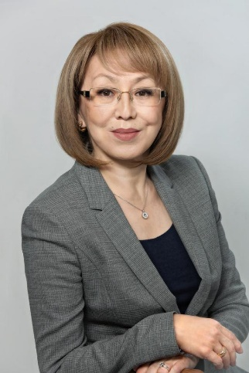
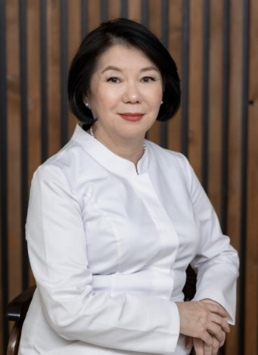
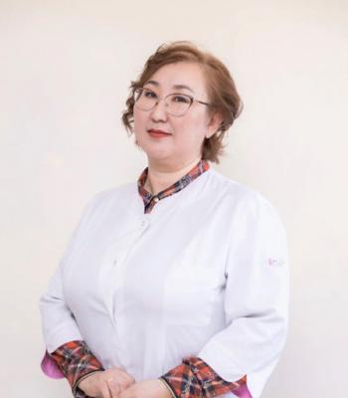
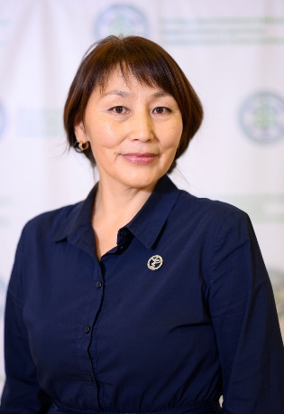
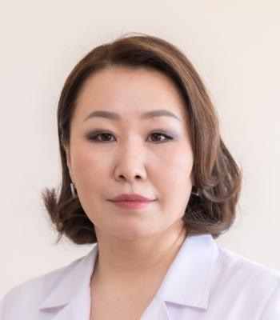
«Три возраста женщины:
вопросы женского здоровья»
Саввина Надежда Валерьевна, д.м.н., профессор, заведующий кафедрой «Организация здравоохранения и профилактическая медицина» Медицинского Института ФГАОУ ВО СВФУ им. М .К. Аммосова, руководитель.
Мордовская Лариса Ивановна, д.м.н., профессор кафедры «Организация здравоохранения и профилактическая медицина» МИ СВФУ, заведующий лаборатории иммунологических исследований ГБУ
РС (Я) «Научно-практический центр Фтизиатрии имени Е.Н. Андреева».
Герасимова Вилена Васильевна, к.м.н., доцент кафедры «Организация здравоохранения и профилактическая медицина» Медицинского Института ФГАОУ ВО СВФУ им. М .К. Аммосова, заведующий лаборатории иммунологических исследований ГБУ РС (Я) «Станция переливания крови».
Саввина Анастасия Дмитриевна, к.м.н., врач-диетолог Республиканского центра общественного здоровья и медицинской профилактики.
Григорьева Наталья Александровна, к.м.н.,
доцент кафедры «Организация здравоохранения и профилактическая медицина» МИ СВФУ.

Slide 17









Партнеры проекта
Постоянно действующий открытый
Форум женщин РС (Я)
«Подруги – Дьүөгэлэр»

